Slide 1


КМИТ, 5 клас, Маврова

Slide 2


Slide 3
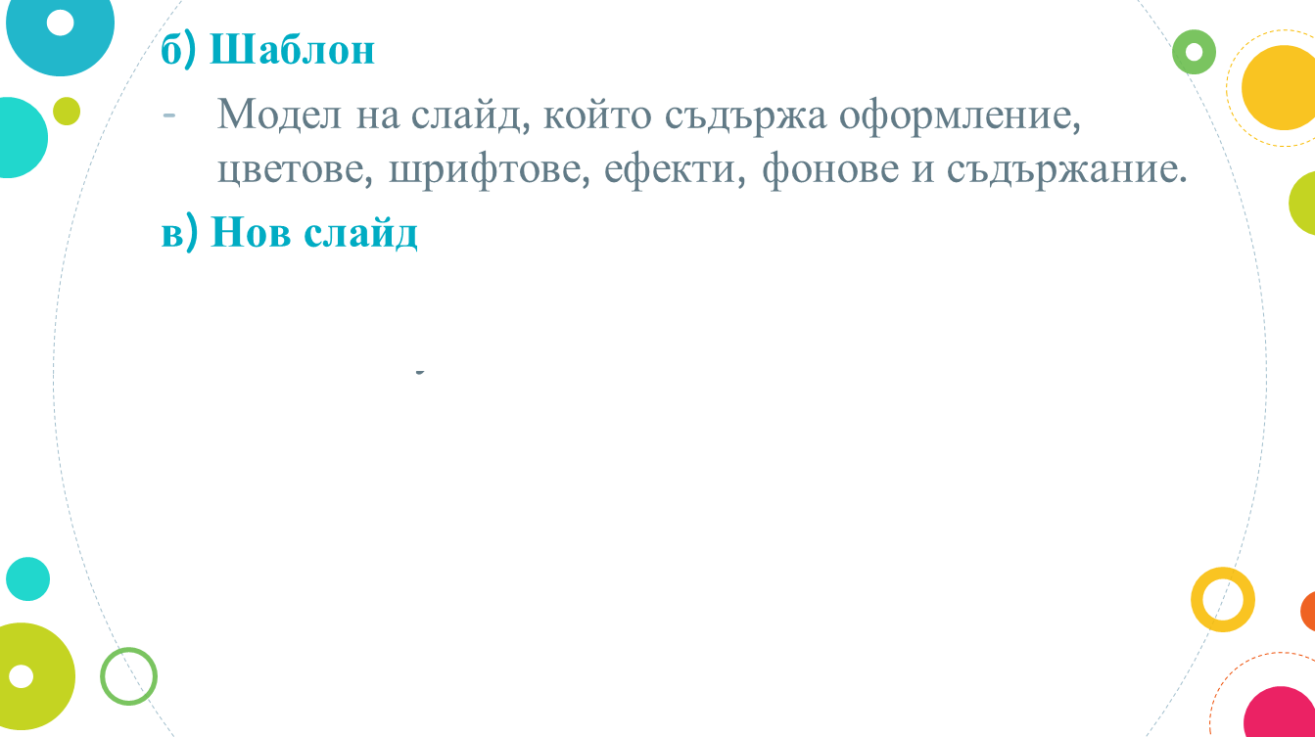
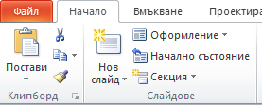
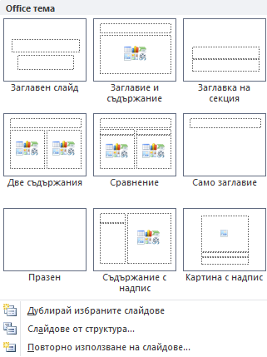
Схема на слайда

Slide 4
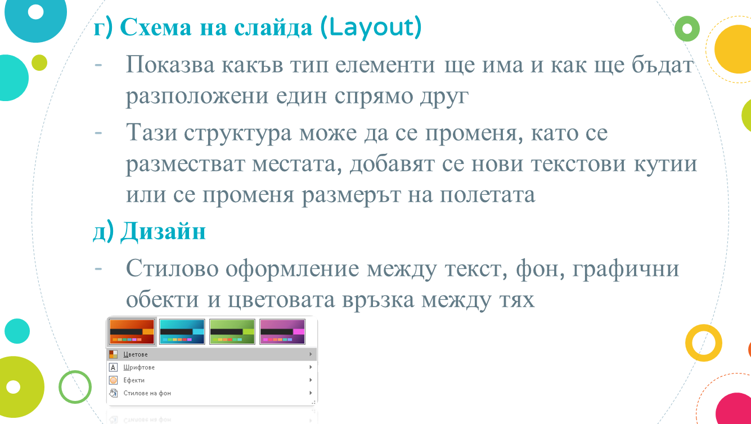

Slide 5

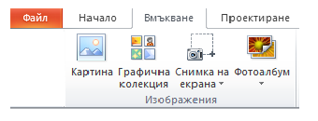

Slide 6
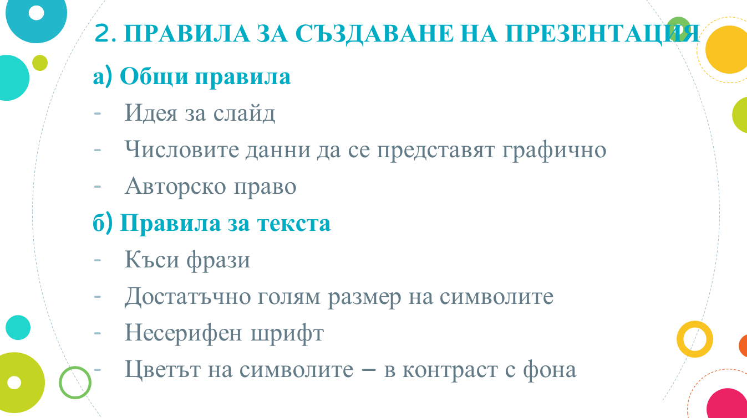

Slide 7
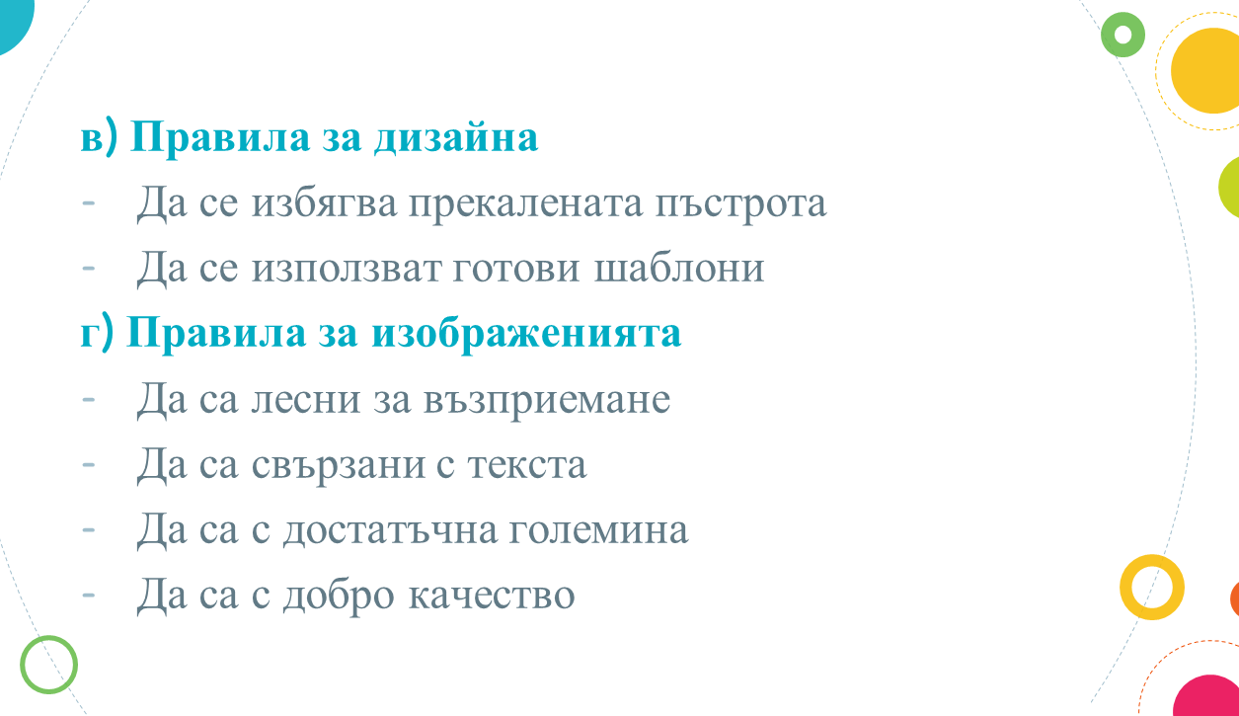

Slide 8


Slide 9

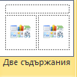
Задача:
Създайте презентация, съдържаща седмичната ви програма за втори учебен срок.
Изберете дизайн на презентацията по ваш избор.
В първия слайд въведете заглавие на презентацията „Седмична програма“, в полето за подзаглавие въведете „Представена от“, последвано от вашето име и класа.
Вмъкнете нов слайд. Изберете схема на слайда, съдържаща поле, в което да въведете заглавие на слайда, поле за текст и поле за изображение /Схема - Две съдържания/

Slide 10
Като заглавие на слайда въведете Понеделник,
а в полето за текст въведете учебните предмети от
програмата за този ден. Вмъкнете изображение по
ваш избор от Графичната колекция.
Оформете следващите слайдове по същия начин, но за другите дни от седмицата.
В последния слайд добавете „Благодаря за вниманието!“
Съхранете презентацията с името Седмична програма_Вашето име_Клас.pptx
Информационни технологии, 5 клас, Маврова

Slide 11

Приятна работа!
КМИТ, 5 клас, Маврова

